Slide 1
ORACIÓN COMPUESTA

Slide 2
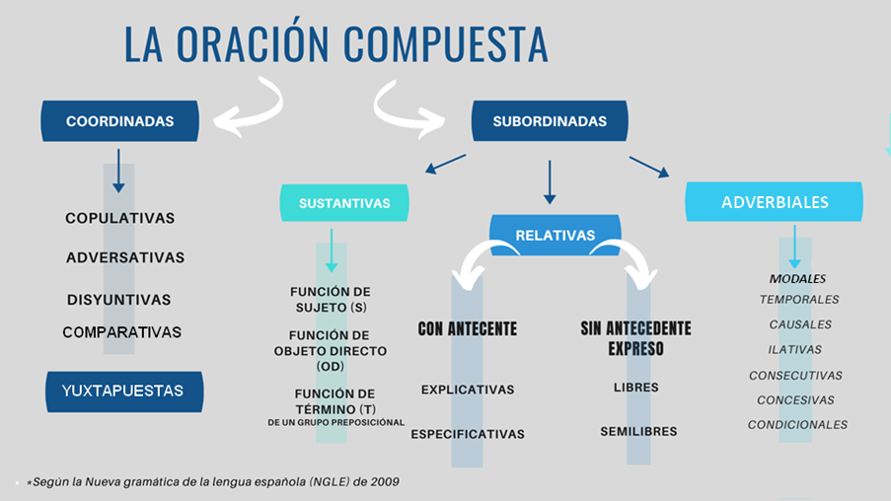

Slide 3
La oración compuesta
*La oración simple consta de un solo verbo en forma personal. Por lo tanto de un solo SV predicado.
El esfuerzo ha sido siempre la actitud adecuada para el progreso.
V
*La oración compuesta consta de más de un verbo y, por lo tanto, de más de un SV predicado y en consecuencia, de más de una proposición (Según el glosario debemos llamar a las proposiciones “oraciones”).
Los representantes sindicales se opusieron, pero la reforma progresó
____________________________V______ conj ___________V_____
Oración 1 Oración 2
Ella pensaba que nuestro futuro no estaba muy claro.
________V_ conj V __________
Oración.Princ Oración. Sub.
Los alumnos que estudien intensamente aprobarán el curso.
_____________ ________V__________________ ________V___________
Oración principal Oración subordinada Oración principal

Slide 4
Relaciones entre las oraciones de la oración compuesta.
* Yuxtaposición: dos o más oraciones se unen con ausencia de nexos. Desde el punto de vista significativo equivalen a una de las dos relaciones siguientes (coordinación o subordinación), aunque no se deben considerar como tales..
¿Entras en clase, sales a la calle, te quedas en la puerta?
Oración. 1 Oración. 2 Oración 3
Se trata de tres oraciones yuxtapuestas que equivaldrían a coordinadas disyuntivas, suponiendo entre ellas la conjunción “o” o la locución conjuntiva “o bien”.
¿Entras en clase o sales a la calle o bien te quedas en la puerta?
Oración.1 conj Oración. 2 loc. Conj. Oración. 3

Slide 5
Nosotros íbamos, ellos venían (= copulativa)
Necesita dinero; se ha quedado sin trabajo (= causal)
Llovía intensamente; no salieron al patio (=consecutiva)
* Coordinación: dos o más oraciones se relacionan sin que entre ellas exista ningún tipo de dependencia sintáctica. Entre ellas aparece un nexo coordinante (conj, loc. conj. …)
Han estudiado con tesón y han conseguido buenos resultados.
Oración 1 nexo Oración. 2
(conj)
Hemos estudiado intensamente, pero no hemos logrado aprobar.
Sales a la calle sin protección o bien coges el paraguas roto.
Juan es tan buena persona como lo era su hermano.

Slide 6
* Subordinación: dos o más oraciones se relacionan de tal manera que una, la subordinada, depende de la otra, la principal. Dicha subordinada desempeña una función respecto de la principal.
Hicimos los ejercicios mientras tú dormías.
(Oración Subordinada Adv.)
Los ejercicios que pongo hoy debes traerlos mañana
(Oración Sub. relativa)
Ellos no saben quién irá a la excursión este año.
(Oración Subordinada Sust.)
Los lingüistas recomiendan no utilizar el término “NEXO” para referirse a las palabra que unen o introducen proposiciones por ser muy vago y se prefiere la categoría gramatical concreta (conjunciones, adverbios, pronombres…)

